Slide 1
Семінар – практикум
Спільнота педагогів ЗДО
«Патріотичне виховання дошкільників з використанням сучасних інноваційних технологій»
План
1.Патріотичне виховання дошкільників з використанням сучасних інноваційних технологій з досвіду роботи.
Майстер-клас «Плетіння зі стрічки».
вихователь Гончар О.О.
2.Тренінг «Згуртованість колективу».
психолог Єремейчук В.М.
3.Підведення підсумків Н.С. Черногор консультант РЦПРПП

Slide 2
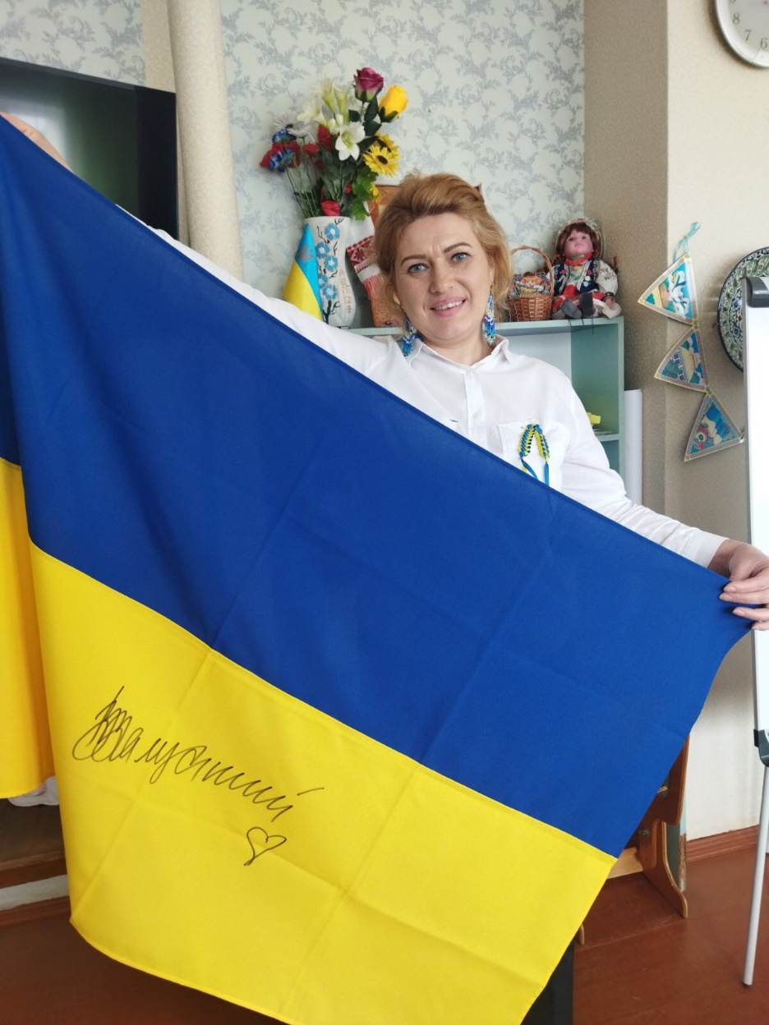
«ПАТРІОТИЧНЕ ВИХОВАННЯ ДОШКІЛЬНИКІВ З ВИКОРИСТАННЯМ СУЧАСНИХ ІННОВАЦІЙНИХ ТЕХНОЛОГІЙ З ДОСВІДУ РОБОТИ»

Slide 3

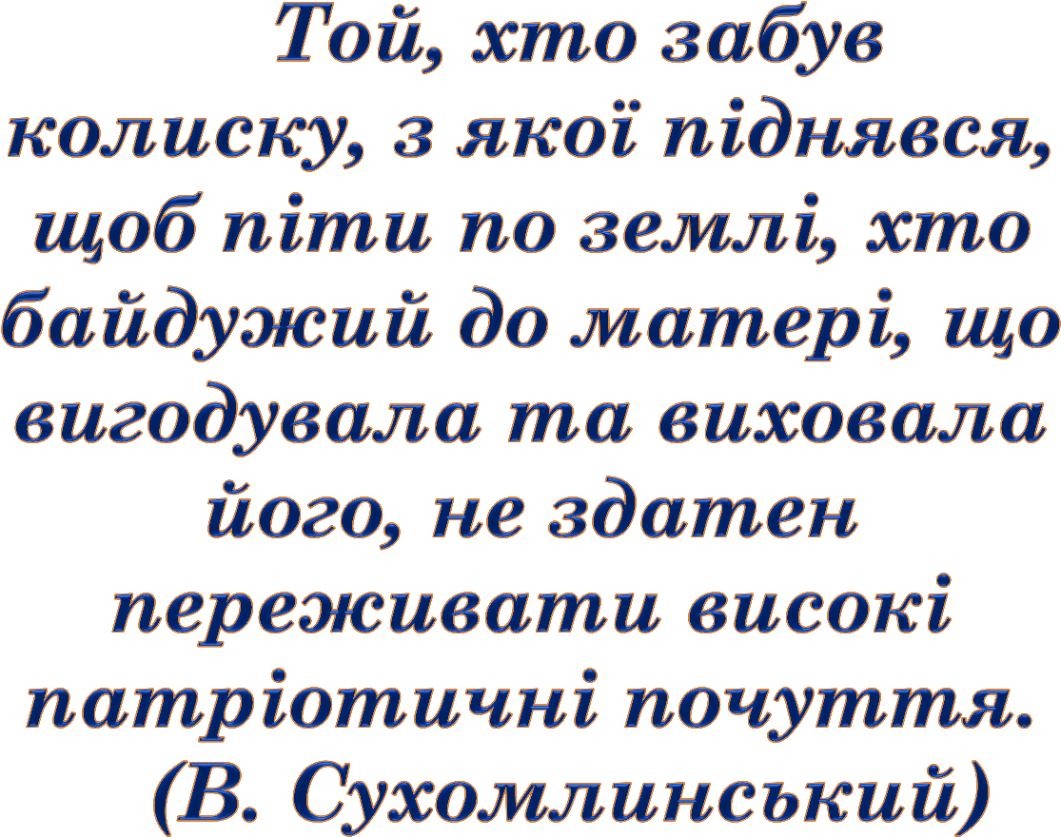

Slide 4



Slide 5
"Без будь-кого з нас Батьківщина може обійтися, але будь-хто з нас без Батьківщини – ніщо." Василь СУХОМЛИНСЬКИЙ
Одним із найсуттєвіших показників моральності людини є патріотизм. Патріотизм (грєц. patris — батьківщина) — любов до Батьківщини, відданість їй і своєму народу.
Патріотичні почуття дітей дошкільного віку засновуються на їх інтересі до найближчого оточення (сім'ї, батьківського дому, рідного міста, села), яке вони бачать щодня, вважають своїм, рідним, нерозривно пов'язаним з ними.
Патріотизм як моральна якість має інтегральний зміст. З огляду на це в педагогічній роботі поєднано ознайомлення дітей з явищами суспільного життя, народознавство, засоби мистецтва, практична діяльність дітей (праця, спостереження, ігри, творча діяльність та ін.), національні, державні свята.

Slide 6



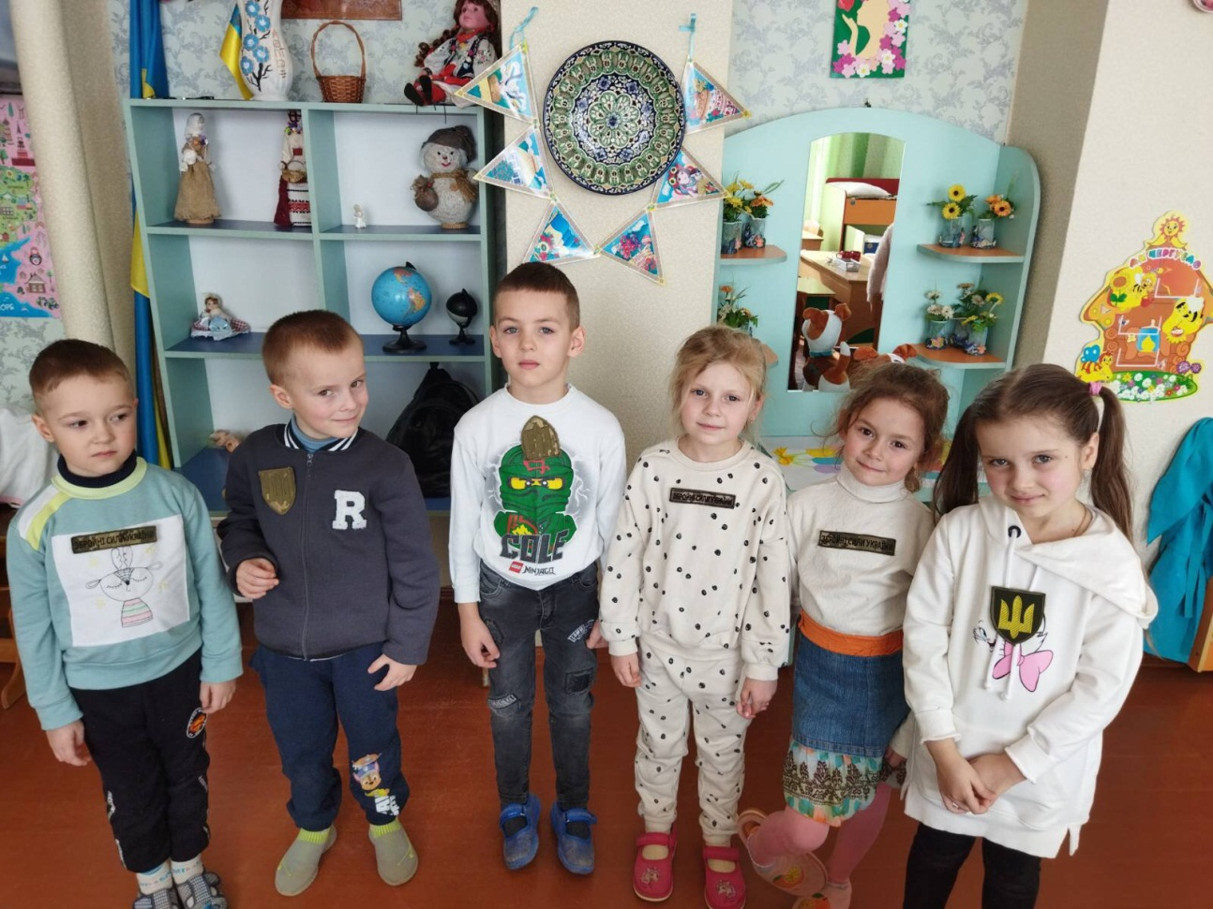
Патріотизм у дітей виховується з раннього дитинства. Свою любов до рідних місць , уявлень про те чим вони відомі ,красу природи ,,здобутки людей пробудження милосердя допомоги ,уваги , турботи –усе це ми намагаємося передати нашим вихованцям.
М. Рильський

Slide 7
Напрямки патріотичного виховання
державний
військовий
правовий
психолого-педагогічний
соціальний

Slide 8
Для патріотичного виховання важливо правильно визначити віковий етап, на якому стає можливим активне формування у дітей патріотичних почуттів. Найсприятливішим для початку систематичного патріотичного виховання є середній дошкільний вік, коли особливо активізується інтерес дитини до соціального світу, суспільних явищ.

Slide 9
Робота з ознайомлення з рідним селищем як частина цілісного освітнього процесу
Урахування принципу переходу від близького до далекого
Формування власного ставлення до фактів, подій, явищ
Розвиток музейної педагогіки
Залучення дітей до активного пізнання історії, природи рідного краю
Залучення дітей до районних, обласних заходів патріотичного спрямування
Добір методів роботи з дітьми пізнавального та емоційного характеру
Створення відповідного розвивального середовища
Тематична робота з батьками

Slide 10

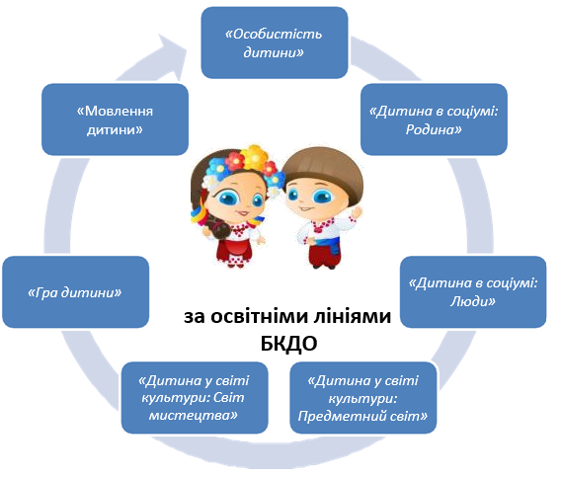
Вимоги до патріотичного виховання дошкільників

Slide 11

Виховні завдання
патріотичного
виховання:
прищеплення загальнолюдських духовних цінностей: цінності людського життя, Добра, Краси, Справедливості;
виховання правової культури, поваги до Конституції України, Законів України, державної символіки – Герба. Прапора, Гімну України;
сприяння набуттю учнями соціального досвіду, успадкування духовних та культурних надбань українського народу;
формування мовної культури, оволодіння та вживання української мови як духовного коду нації:
формування духовних цінностей українського патріота: почуття патріотизму, національної свідомості, любові до українського народу, його історії, Української держави гордості за минуле та сучасне;
підтримання кращих рис української нації - працелюбності. Прагнення до свободи, любові до природи та мистецтва, поваги до батьків та родин

Slide 12
Форми роботи патріотичного виховання дошкільників
- спеціально організовані заняття;
спостереження за навколишньою дійсністю, поєднані з читанням художніх, слуханням музичних творів, розгляданням картин, малюванням, милуванням рідною природою тощо;
ознайомлення дошкільників з декоративно-вжитковим мистецтвом, українським побутом, одягом у повсякденному житті;
екскурсії, подорожі видатними місцями рідного краю, відвідування музеїв;
віртуальні мандрівки (Інтернет-подорожі);
свята, розваги, тематичні тижні;
виставки, ярмарки;
випуск тематичних газет, оформлення інформаційних народознавчих куточків;
відзначення державних та народних свят, пам’ятних дат;
флешмоби;
ознайомлення з українського фольклором;
трудова діяльність (благоустрій довкілля, праця у природі);
участь у волонтерських проектах («Допоможи захиснику України»), долучення до благодійних ініціатив дорослих (виготовлення листівок, подарунків для наших захисників.

Slide 13
Поряд із традиційними технологіями широко використовуємо у своїй роботі – інноваційні, а саме:
Використання інформаційно-комунікативних технологій – це презентації: «Моя країна - Україна», «Державні та національні символи України», «Ландшафти України», «Запорізька Січ», «Видатні люди України», «Дивовижні місця України» за допомогою яких знайомимо з історією країни, її символікою, видатними людьми, красою природи та виховуємо любов до неньки-України.
Технологія співробітництва – використовуємо під час вивчення теми «Моя сім’я», «Рідне місто». Діти, які володіють деякою інформацією з даної теми, можуть виконувати роль вихователя та ділитись своїми знаннями з іншими дітьми. Закріплюючи знання з певної теми, використовуємо гру «Журналісти», під час якої дитина – журналіст бере інтерв’ю в аудиторії на тему, наприклад, «Що ти знаєш про Україну?».
Інтерактивна акція – цю форму роботи використовуємо під час проведення тематичних тижнів : «За мир в Україні», «Подаруй захисникові оберіг», виготовили паперових голубів миру, оберегів та передали через волонтерський фонд «Рокита».

Slide 14
Колективні творчі справи – разом з дітьми та батьками озеленювали територію дитячого садка: садили дерева, кущі, висаджували квіти. Кожна дитина повинна знати, що не там чисто, де прибирають, а там - де не смітять і не викидати обгортку від цукерки на тротуар, а нести до контейнера із сміттям.
Активно застосовуємо інтерактивні форми роботи:
Інтелектуальні ігри: «Найрозумніший», «Що потрібно військовому?» «Я люблю Україну», заочні подорожі «Подорож Києвом, Херсоном»», виставки дитячої творчості «Ми любим тебе, український солдате», «Мій відпочинок в моїй країні», «Майбутнє мого селища»; відеоролики «Кліп про Україну», «Київ – столиця України», флеш-моб «Ми – діти твої, Україно», тощо.

Slide 15


Slide 16
Сьогодні вже немає сумніву, що дітей необхідно залучати до світу інформаційної культури, починаючи з дошкільного віку. Багато дошкільників володіють комп’ютером, у них формується новий тип сприйняття інформації. Комп’ютер уже доступний розумінню дитині п’ятирічного віку. Впровадження в навчальний процес нових інформаційних технологій поряд з іншими засобами сприяє збагаченню уявлень дітей про оточуюче середовище, підвищує мотивацію до пізнання. Використання комп’ютерних презентацій, розроблених в програмі Power Point є ефективним засобом подання інформації. Презентація дає можливість підібрати матеріал, виходячи з індивідуальних, психічних особливостей дітей дошкільного віку. При цьому зберігається принцип дидактики – наочність, що забезпечує оптимальне засвоєння матеріалу дошкільниками і підвищує мотивацію до діяльності. Цифрові ресурси мобільні, активні. Така подача матеріалу для дітей більш цікава, незвична і емоційно забарвлена. Саме така наочність дозволяє підкреслити важливі моменти розповіді, показу явищ в процесі.

Slide 17

Однією із форм організації роботи з патріотичного виховання є - екскурсія – дошкільники виходять на місце вивчаючих об’єктів (природи, історичних місць, пам’ятників), така форма роботи дозволяє організувати спостереження в дійсних умовах. Але коли немає можливості, наприклад, наглядно милуватися красою різних куточків нашої країни, можна використовувати презентації, слайд-шоу, мультимедійні фотоальбоми. Це наочність, яка дає можливість педагогу побудувати пояснення на занятті логічно, науково, з використанням відео фрагментів. При такій організації матеріалу вмикаються три види пам’яті дітей: зорова, слухова, моторна. Презентація дає можливість роздивитись матеріал поетапно. Таким чином можна провести віртуальну відео екскурсію.

Slide 18
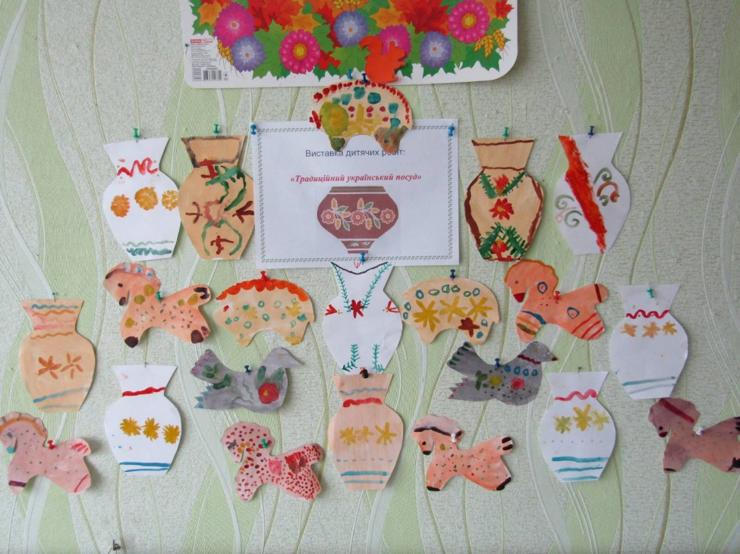
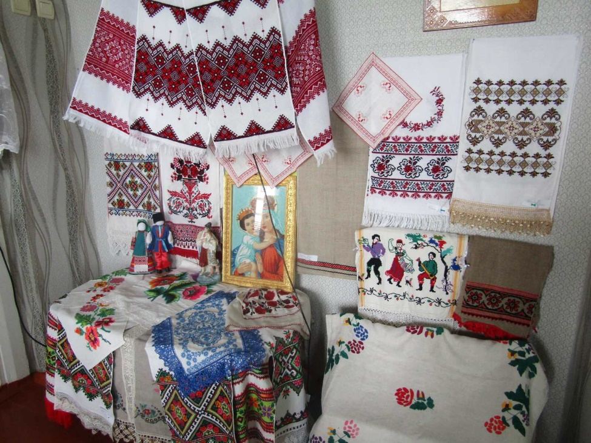
Одним із засобів патріотичного виховання дітей в дошкільних групах є належне облаштування етнографічних осередків. Вони розташовані в світлому, зручному місці, естетично оформлені, візуально відокремлені від ігрових центрів. Оснащення етнографічних осередків постійно змінюється і поповнюється.
Саме перебування дітей в створеному пізнавальному середовищі, налаштовує їх на мажорний лад, викликає інтерес до пізнання минулого, сприяє формуванню уявлення про Батьківщину та усвідомлення своєї приналежності до української нації.
При організації та створеня розвивального середовища «музейні осередки» та «міні-музеї», які охоплюють один невеликий, але цікавий та близький малюкам напрямок розвитку культури, історії українського народу.

Slide 19
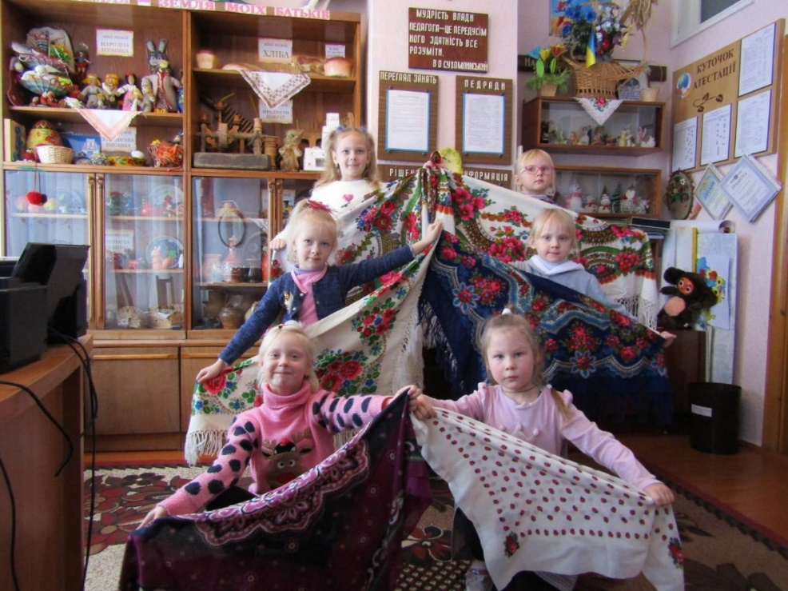
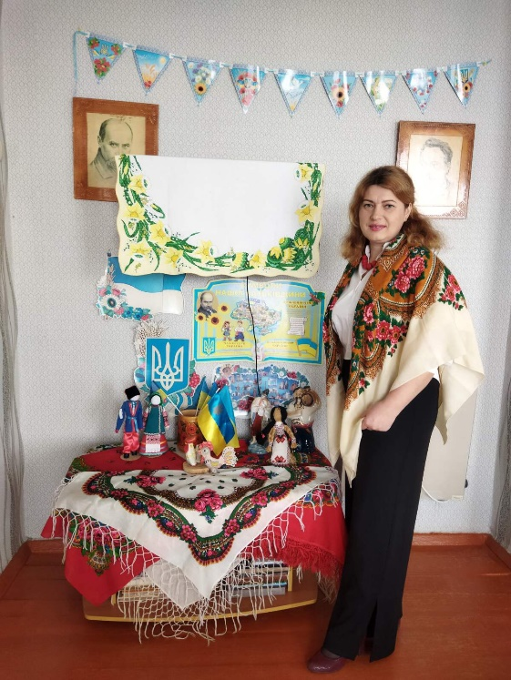
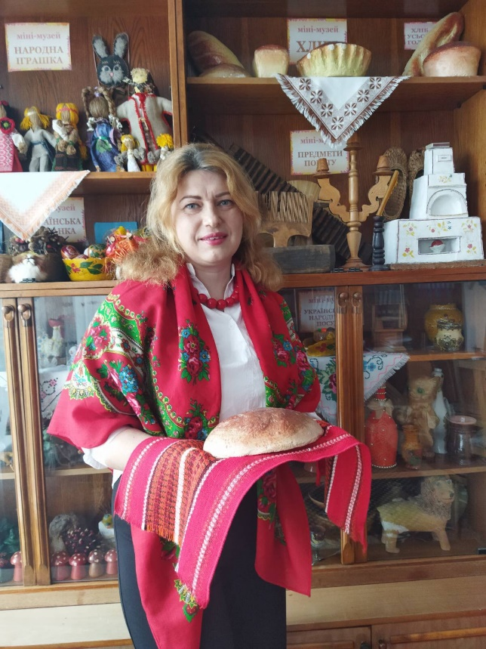
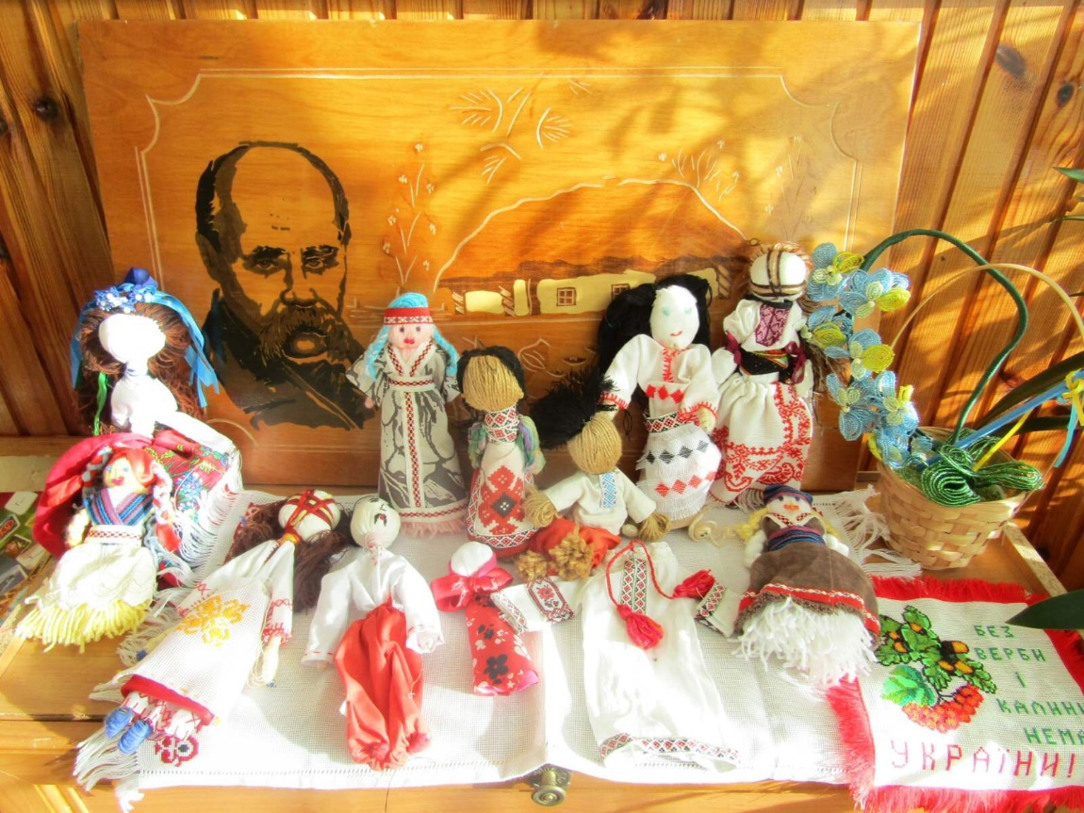

Slide 20
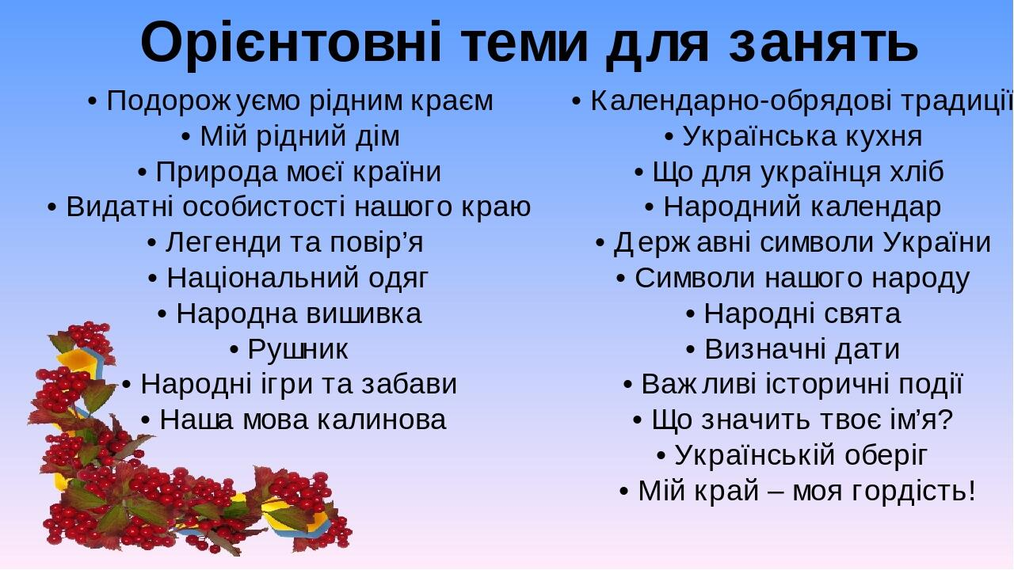

Slide 21

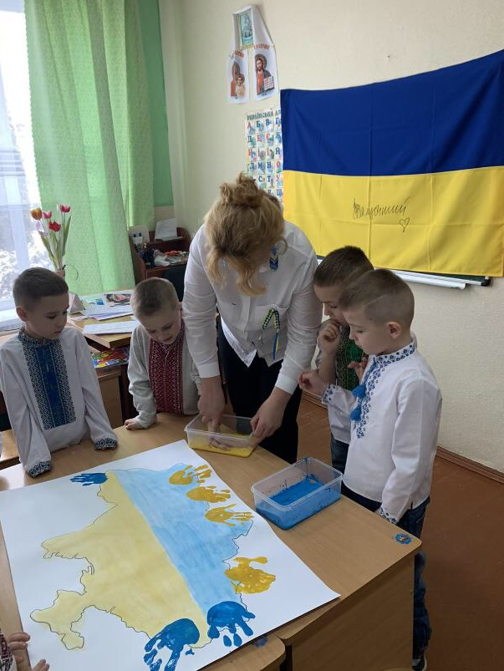
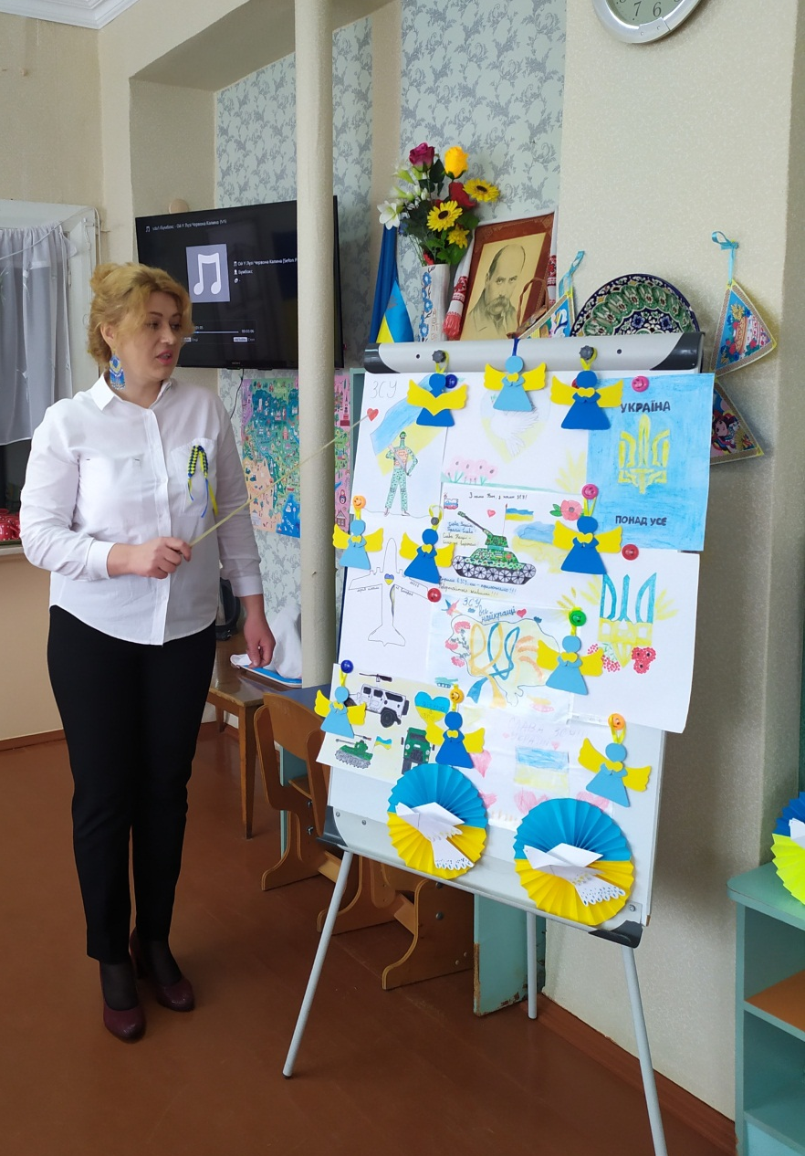

Slide 22
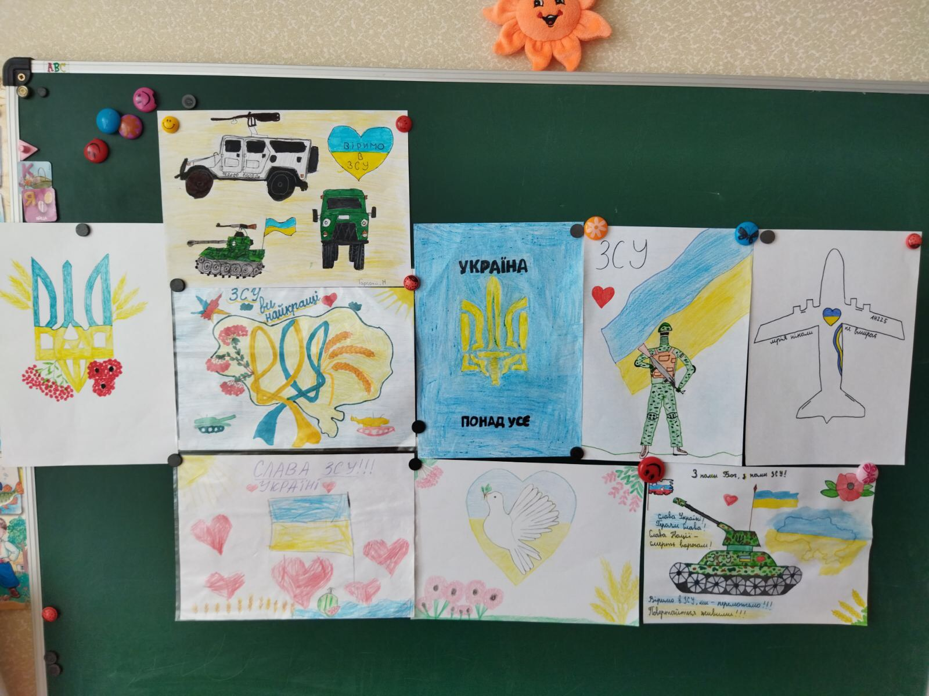

Slide 23
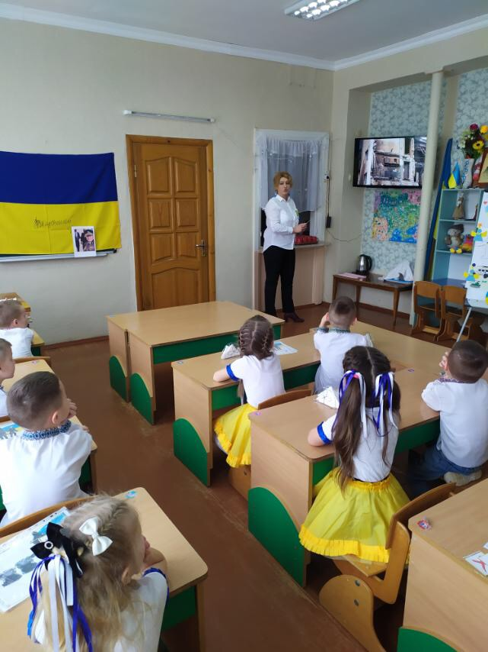
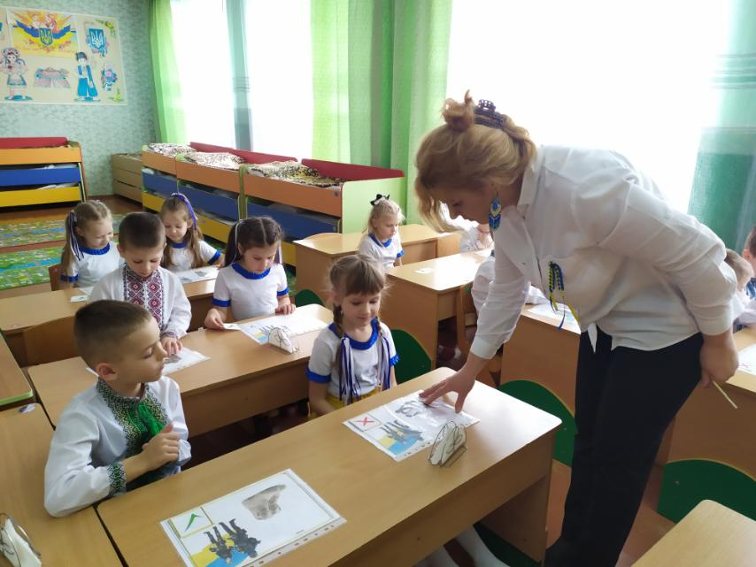

Slide 24
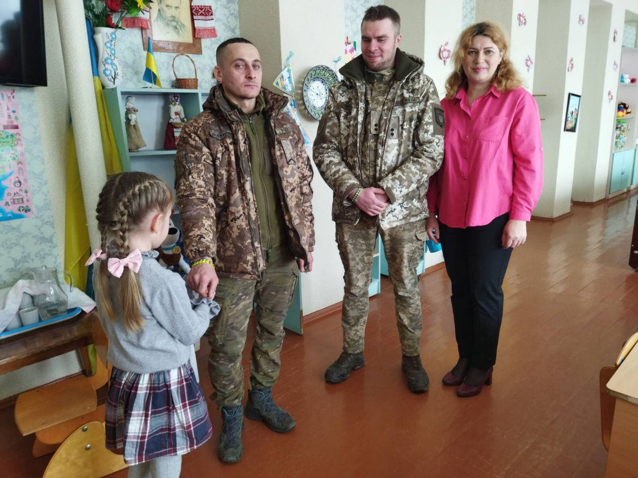

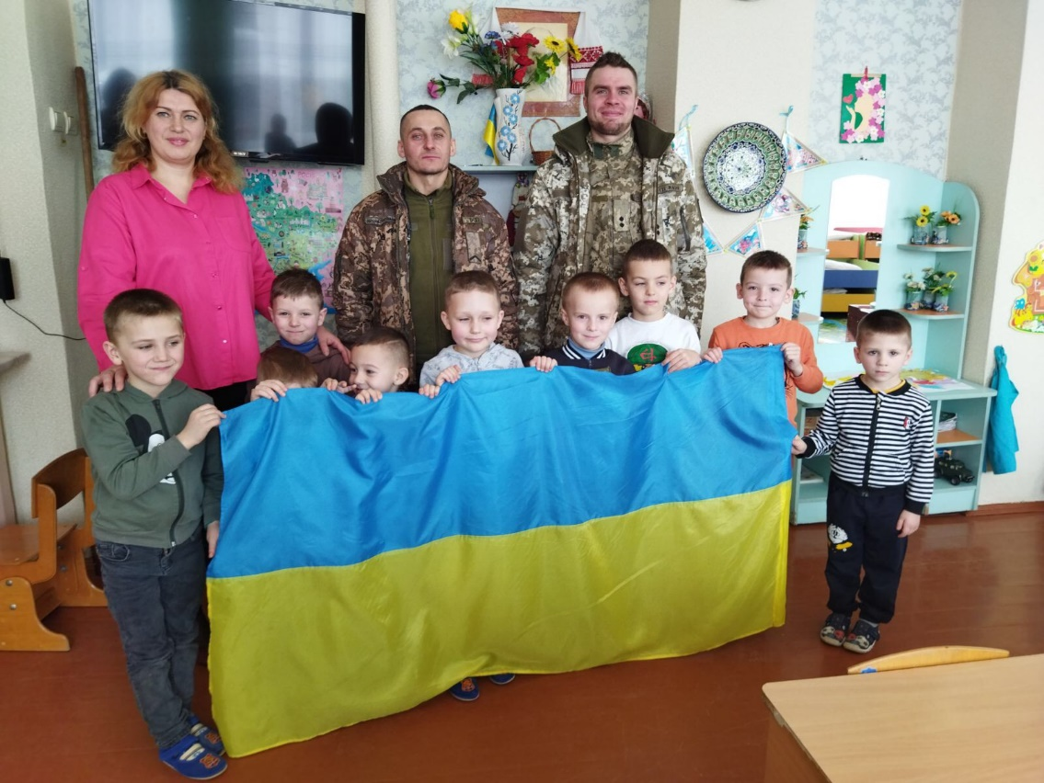
«Заради майбутнього – заради щасливої долі!»
Зустріч вихованців з воїнами ЗСУ

Slide 25
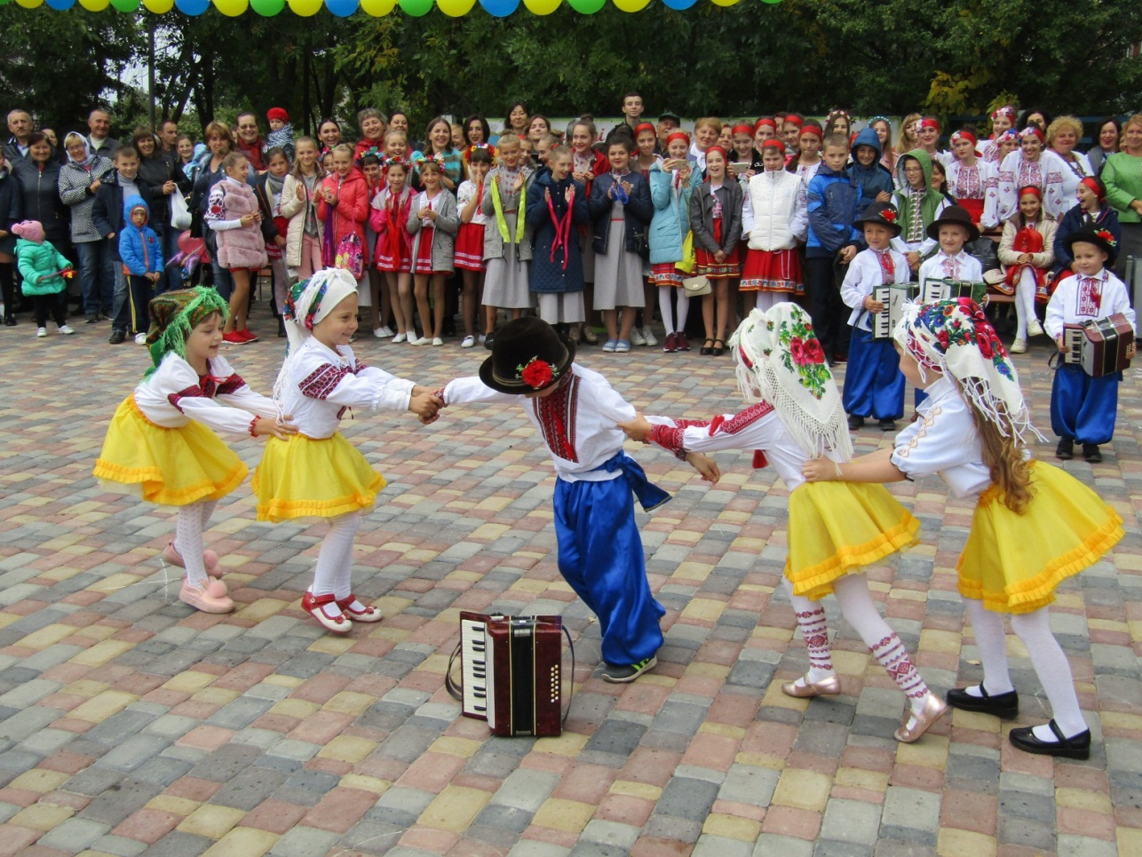
Складовою частиною освітнього процесу є родинно-сімейне виховання. Саме родинному вихованню народна мудрість надає пріоритетного значення. Одним з найважливіших завдань є прищеплення любові до свого родоводу, народу. Єдність вимог дошкільного закладу і сімї забезпечує дитині умови для повноцінного розвитку моральних цінностей, духовних сил, наповнити дитяче життя корисними та добрими вчинками

Slide 26
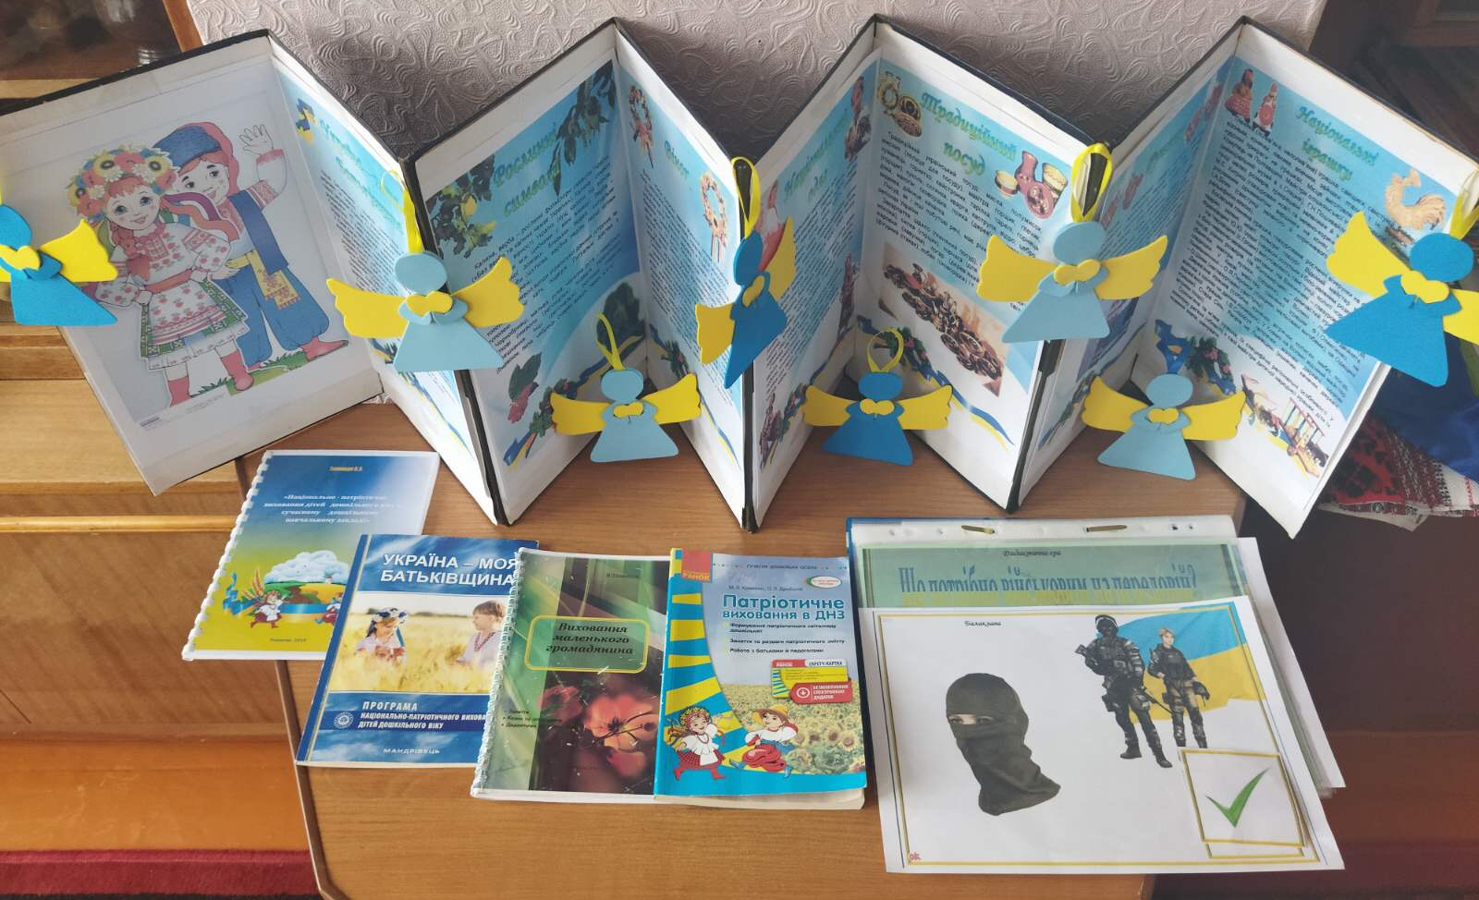
В кожній віковій групі систематизований матеріал по народних, рухливих і дидактичних іграх народознавчого спрямування, які виховують інтерес до традицій минулого свого народу, любов до України.

Slide 27
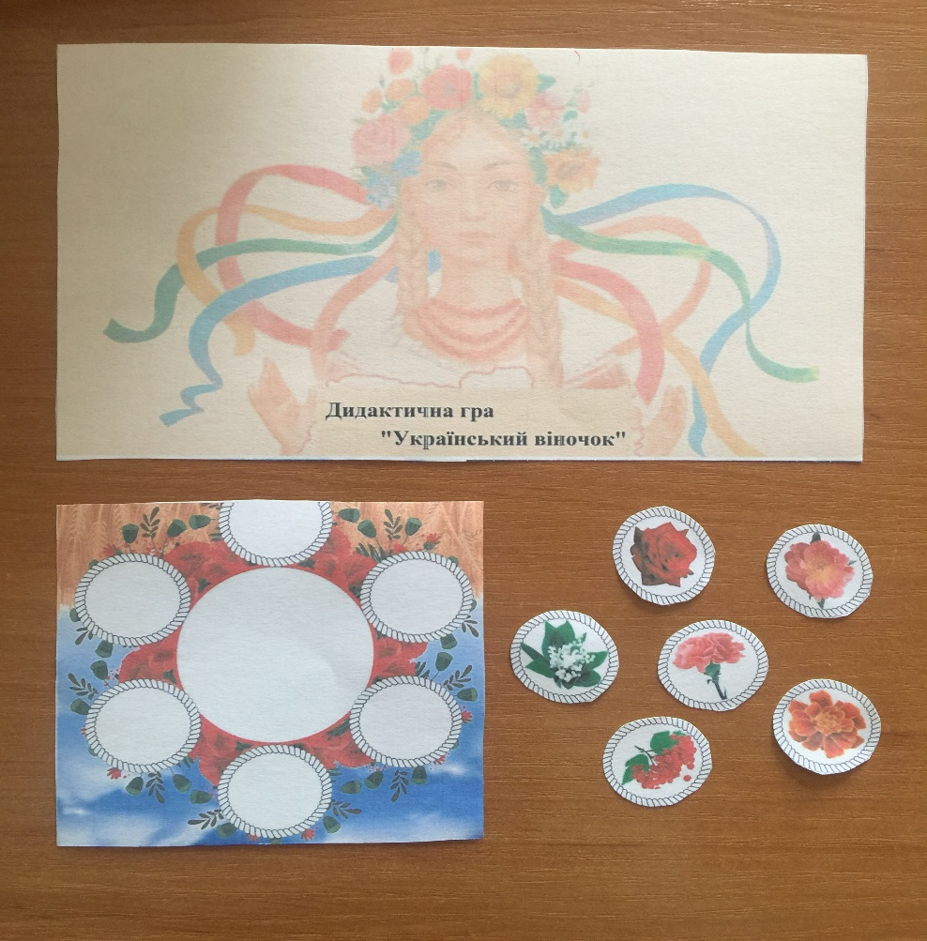
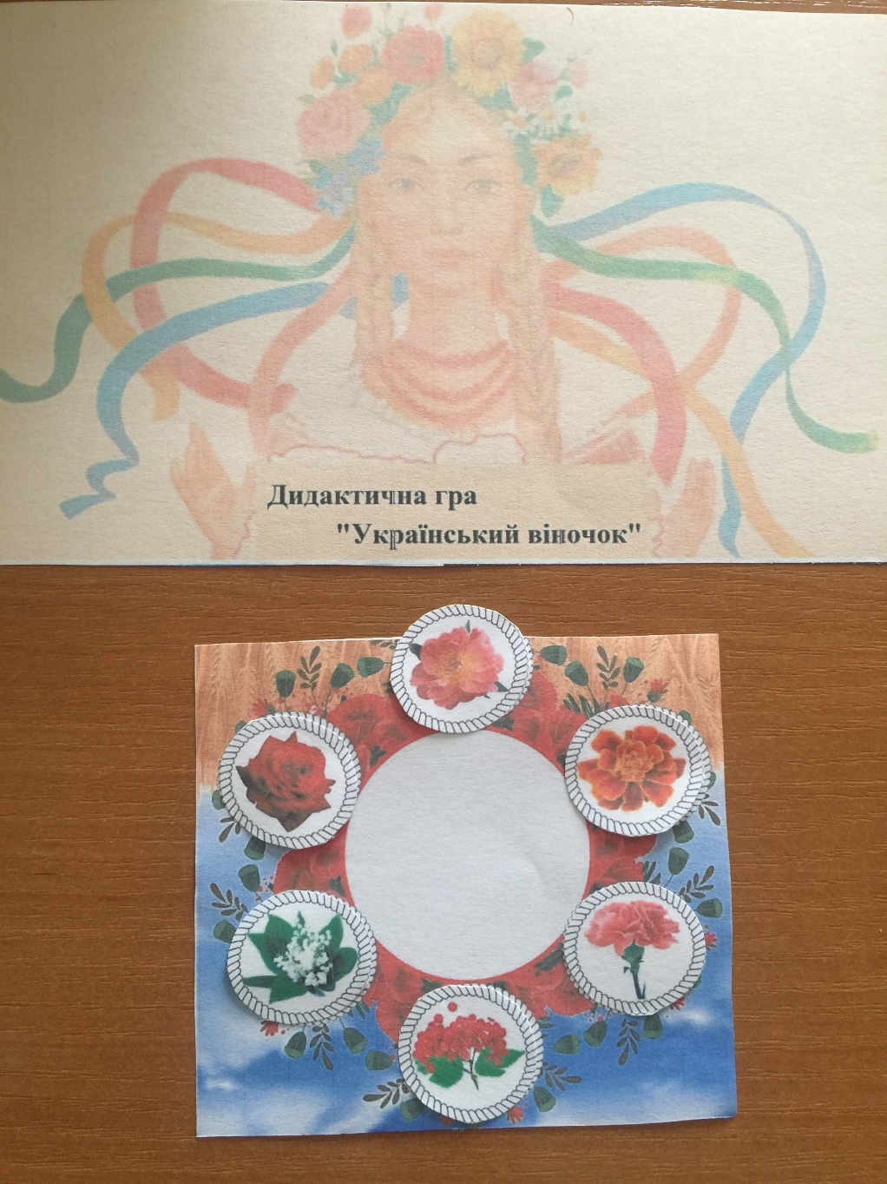
ДИДАКТИЧНА ГРА
«УКРАЇНСЬКИЙ ВІНОЧОК»

Slide 28

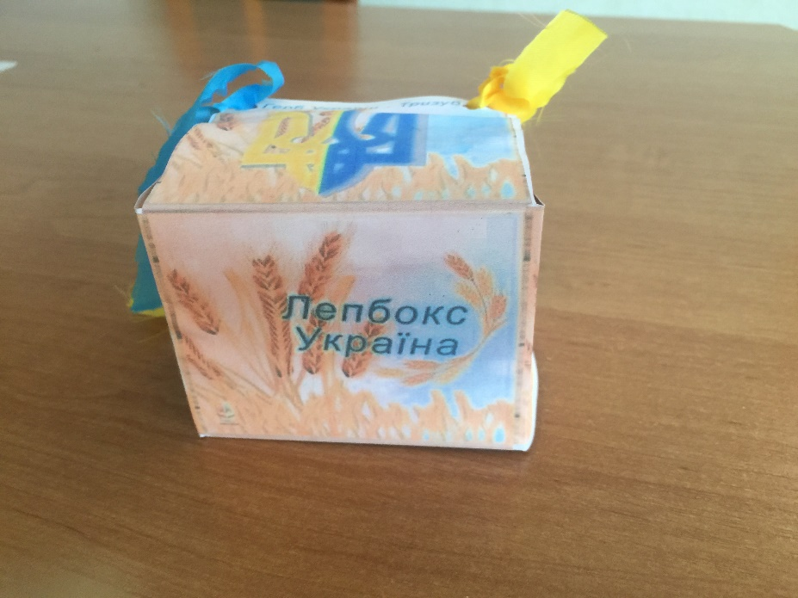
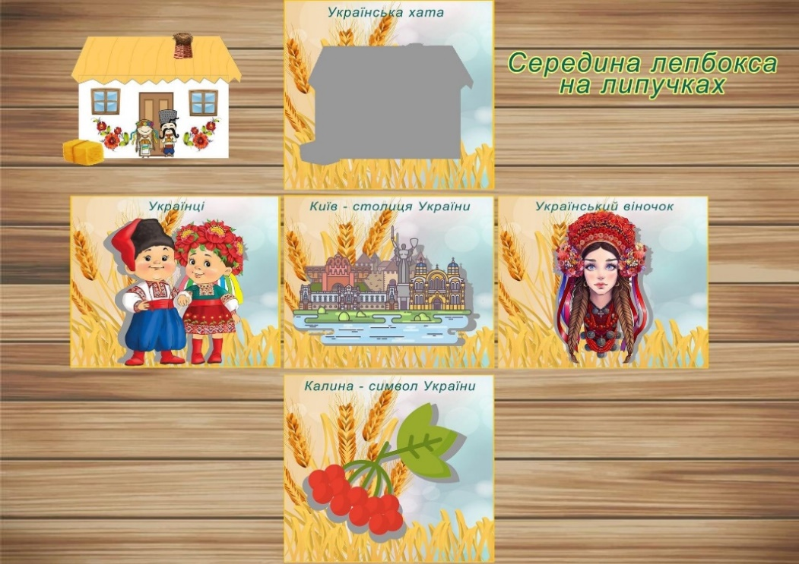
ЛЕПБОКС
«УКРАЇНА»

Slide 29
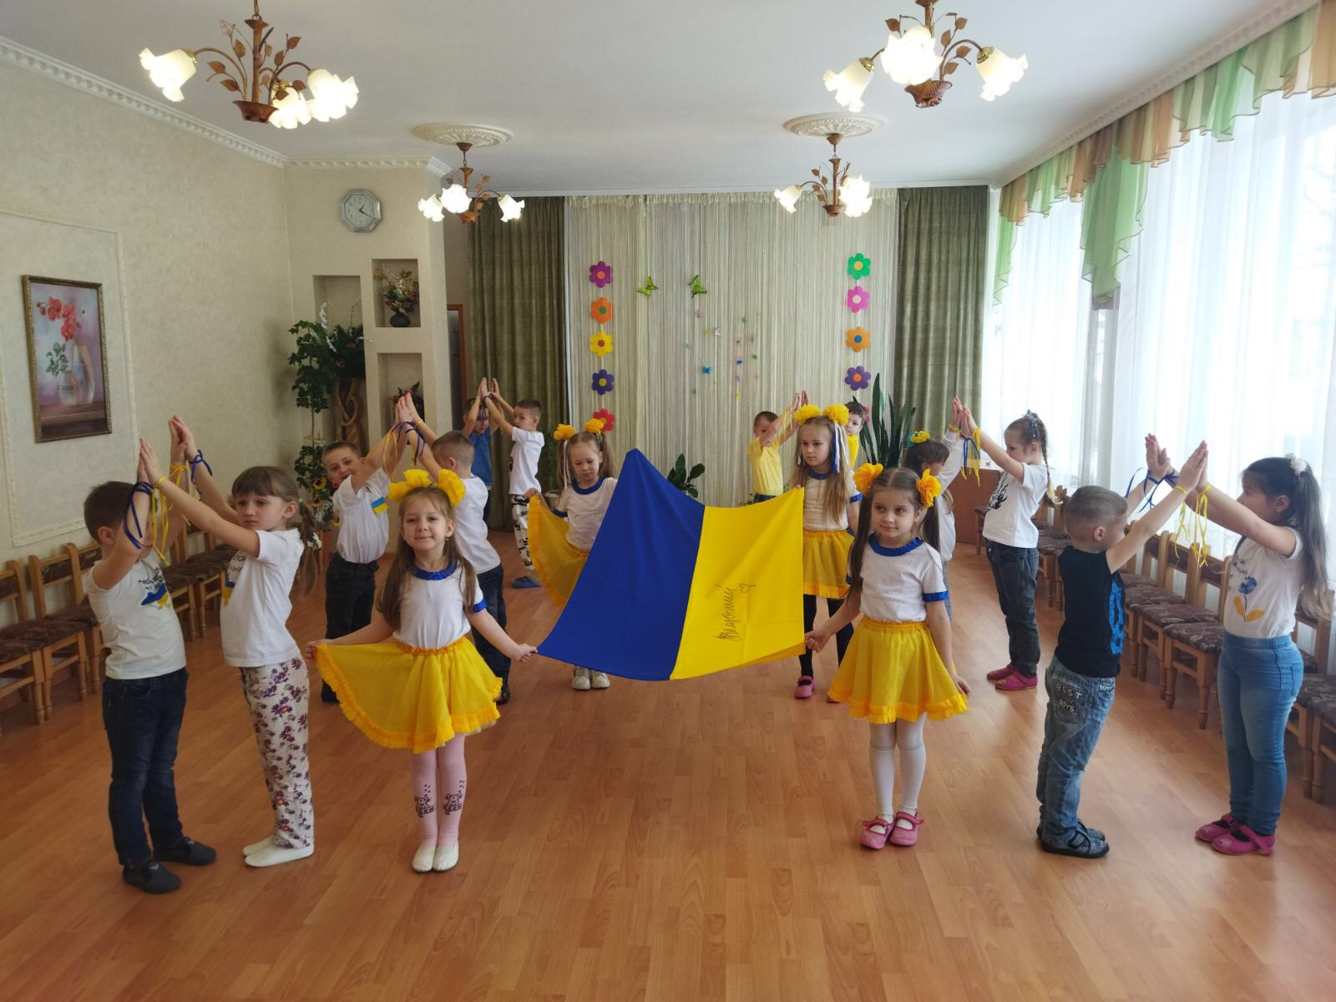
ФЛЕШМОБ

Slide 30
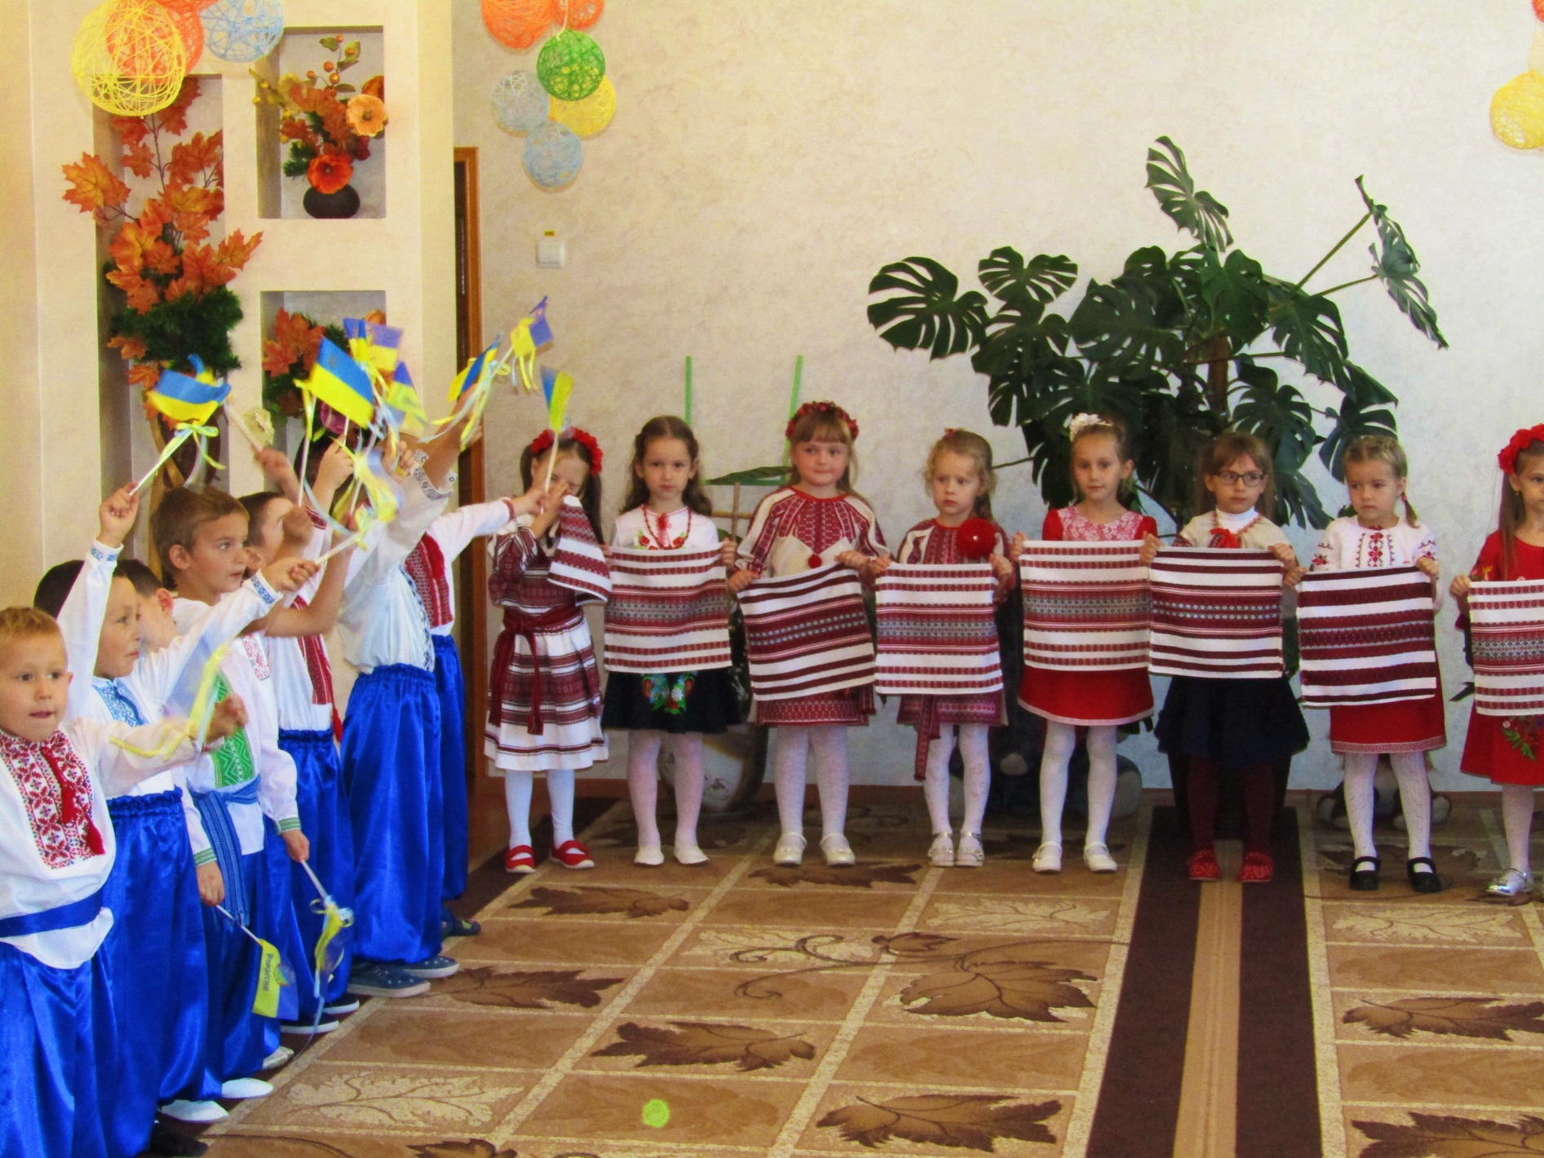

Slide 31


Slide 32

БУКЛЕТ

Slide 33


Slide 34

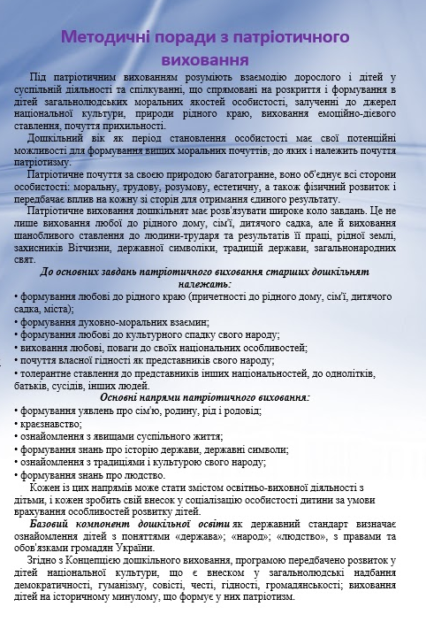

Slide 35

Отже, заклад дошкільної освіти має стати для кожної дитини осередком становлення громадянина-патріота України, готового самовіддано розбудовувати країну як суверенну, незалежну, демократичну, правову, соціальну державу, забезпечувати її національну безпеку, сприяти єднанню українського народу та встановленню громадянського миру й злагоди в суспільстві. Досягнути цієї мети нам допомагає використання різних форм і методів роботи.
Вірю в майбутнє твоє, Україно!
В небо блакитне і жовті поля.
Вірю в майбутнє твоє, Батьківщино –
Рідна, кохана, єдина земля!
ДЯКУЮ ЗА УВАГУ!

